Slide 1
স্বাগতম

Slide 2
উপস্থাপনায়
গণিত বিভাগ
ক্যান্টনমেন্ট পাবলিক স্কুল ও কলেজ, মোমেনশাহী।

Slide 3
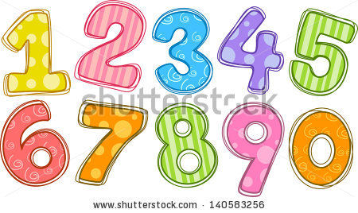
অধ্যায়ঃ ১
পাঠঃ ২
শ্রেণীঃ নবম
বিষয়ঃ সাধারণ গণিত
অধ্যায়ঃ প্রথম (বাস্তব সংখ্যা)

Slide 4
শিখন ফল
পাঠশেষে শিক্ষার্থীরা
1. বাস্তব সংখ্যা কি তা বলতে পারবে।
2. বাস্তব সংখ্যার শ্রেণী বিভাগ লিখতে পারবে।
3. বাস্তব সংখ্যা সংক্রান্ত সমস্যার সমাধান করতে পারবে।

Slide 6
পাঠ শিরোনাম
“বাস্তব সংখ্যা”

Slide 7
বাস্তব সংখ্যার শ্রেণী বিন্যাসের চার্ট

বাস্তব সংখ্যা

 
মূলদ সংখ্যা
অমূলদ সংখ্যা


Slide 8
পূর্ন সংখ্যা

 
ধ্বণাত্বক ০ ঋণাত্বক
ভগ্নাংশ

Slide 9
ধ্বণাত্বক সংখ্যা

 ১ 
মৌলিক সংখ্যা যৌগিক সংখ্যা

Slide 10
ভগ্নাংশ


সাধারন ভগ্নাংশ দশমিক ভগ্নাংশ

Slide 11
সাধারন ভগ্নাংশ

 
প্রকৃত অপ্রকৃত

Slide 12
অপ্রকৃত

  
সসীম অনাবৃত আবৃত

Slide 13
একক কাজঃ
নিচের তালিকা থেকে মৌলিক সংখ্যা লিখ।
জোড়ায় কাজঃ
তালিকার কোনটি কোন ধরনের ভগ্নাংশ এবং কেন তা বর্ণনা কর।

Slide 14
দলীয় কাজঃ
3 টি করে সংখ্যার নাম লিখে কারন বর্ণনা কর।

Slide 17
মূল্যায়নঃ
উপরের তথ্যের আলোকে বাস্তব সংখ্যা সংক্রান্ত প্রশ্ন করনের মাধ্যমে মূল্যায়ন।

Slide 18
বাড়ীর কাজঃ
সদৃস আবৃত দশমিক ভগ্নাংশে প্রকাশ করঃ
1.
2.

Slide 19
ধন্যবাদ

